Slide 1
Zdrowie psychiczne

Slide 2
Zdrowie
Każdy z nas wie, że warunkiem utrzymania dobrego samopoczucia jest zdrowie.
Definicja zdrowia wg Światowej Organizacji Zdrowia (WHO) ukazuje zdrowie w pozytywnym świetle: „zdrowie jest stanem pełnego/całkowitego dobrego samopoczucia/dobrostanu fizycznego, psychicznego i społecznego

Slide 3
A oto kilka wskazówek jak zadbać o własne zdrowie psychiczne i dobre samopoczucie:
Jedz zdrowo - to dostarczy organizmowi niezbędnych substancji odżywczych, które wpływają korzystnie na nasze codzienne funkcjonowanie.

Slide 4
Piramida zdrowego żywienia

Slide 5
Korzystaj ze światła słonecznego
Brak światła naturalnego powoduje wzrost poziomu melatoniny w naszym organizmie, co może powodować senność, obniżenie koncentracji uwagi, a także przyczyni się do powstawania chorób takich jak stany depresyjne.
Właśnie dlatego należy spacerować i jak najczęściej spędzać czas na dworze!

Slide 6
Śmiej się! – „śmiech to zdrowie”
Pozytywne nastawienie do rzeczywistości, do innych ludzi, dostrzeganie rzeczy dobrych powoduje, że mózg zaczyna radzić sobie lepiej nawet z trudnymi sytuacjami. Osoby myślące pozytywnie rzadziej chorują oraz szybciej pokonują chorobę.
Warto koncentrować się na pozytywnych stronach naszego życia, dostrzegać uśmiech innej osoby i go odwzajemniać, mieć poczucie humoru.

Slide 7
Ruszaj się
Systematyczna aktywność fizyczna w sposób znaczący wpływa na nasze zdrowie i chroni nas przed wieloma chorobami np.: przed otyłością. Jednocześnie redukuje poziom stresu i poprawia nasze samopoczucie.

Slide 8
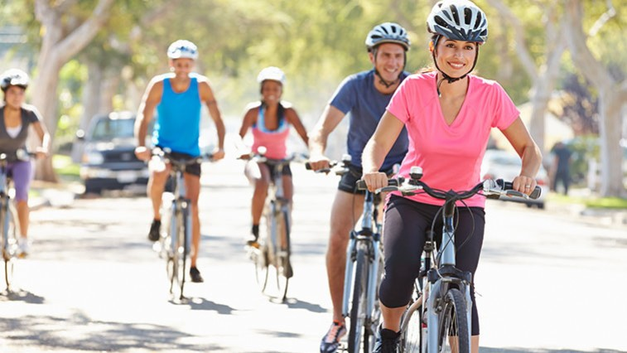
Aktywność fizyczna
20 MINUT PŁYWANIA = 250 KCAL
1 GODZINA JAZDY = 600 KCAL
80 minut tańca = 350 kcal
45 min jazdy na rowerze = 250 kcal

Slide 9
Sen i odpoczynek
Sen i wypoczynek są jednym z elementów układanki zdrowego trybu życia. Pamiętajmy, że praca to nie wszystko i człowiek musi mieć czas dla siebie, rodziny i przyjaciół. 7 godzin snu to właściwa dawka dla pracującego człowieka.(dla dzieci i młodzieży 8-10)

Slide 10
Bądź asertywna/-ny.
Broń się przed nadmiarem obowiązków w domu, w szkole. Nie bierz zbyt dużo na swoje barki, bo w końcu nie dasz rady tego udźwignąć, a stres będzie narastał.

Slide 11
Znajdź czas na relaks z przyjaciółmi
Mimo nawału obowiązków. Rozmowa, podzielenie się swoimi kłopotami to świetna terapia grupowa.

Slide 12
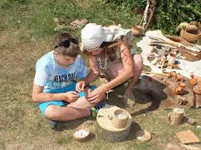
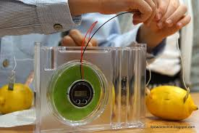
Rozwijaj swoje zainteresowania
Posiadanie własnego hobby, rozwijanie pasji pozwala oderwać się od rzeczywistości, poprawia nasze samopoczucie, a także rozwija nas samych i daje poczucie satysfakcji

Slide 13
Sprawiaj sobie przyjemności
Warto nauczyć się skupiać na sobie, na tym co jest dla nas ważne i pozwoli nam docenić siebie. Możemy sprawiać sobie małe przyjemności (np. krótka drzemka, długa kąpiel), przyjemności średnie (np. wyjątkowy weekend spędzony z rodziną, wyjście na koncert ) i wielkie ( wymarzona podróż, nowy samochód, dłuższy urlop), byle regularnie i bez wyrzutów sumienia.

Slide 14
Myśl pozytywnie
Niech twój mózg nie przewiduje samych czarnych scenariuszy.

Slide 15
Nie przejmuj się opinią innych.
Jeśli ktoś bliski wyładowuje na tobie złość, nie pozwól, by popsuło ci to dzień. Nie przejmuj się tym i nie analizuj jego słów. Nie wdawaj się w utarczki, a będziesz miała/miał o jeden stres mniej.

Slide 16
Nie rezygnuj z podjętych działań
- nawet jeśli los rzuca ci kłody pod nogi.

Slide 17
Zdrowiu szkodzą:
Używanie substancji psychoaktywnych
Palenie tytoniu
Picie alkoholu
Nadmierne spożycie tłuszczy zwierzęcych
Nieprzestrzeganie zasad higieny
Nadmierne spożywanie produktów bogatych w cukry

Slide 18
Oto powody, dla których warto wybrać zdrowy styl życia:
Rzadziej będziesz chorować.
Będziesz wysportowany.
Twój mózg będzie sprawniejszy.
Nabędziesz właściwych nawyków, które zapewnią Ci długie i szczęśliwe życie.

Slide 19
Pamiętaj !

